Slide 1
MG400デモプロセス 解説用スライド
2021/06/22
Techshare 保科

Slide 2


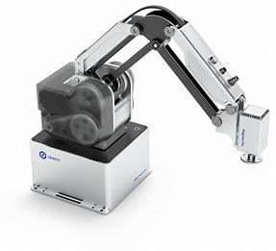
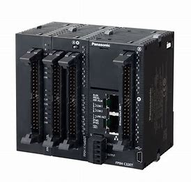
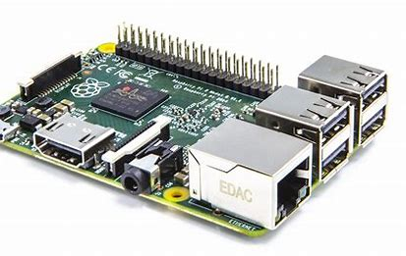
Message ex.
1: (x,y,z,r)
2: IO on/off
TCP
TCP_client
TCP_server

